Slide 1
SnapTray
Iskolai Menza Rendelőrendszer
Kugli Balázs · Hargitai Tamás · Peti Aliz Andrea
2026

Slide 2
Tartalom
01 Célunk — A probléma bemutatása
02 Tervünk — Szerepedkörök, funkciók, technológiák
03 Hogyan dolgoztunk? — Projektszervezés, munkamegosztás
04 A kész szoftver — Funkciók és forráskód
05 Köszönjük a figyelmet

Slide 3
01
Célunk
A probléma bemutatása

Slide 4
A probléma
Hol fáj az iskolái étkeztetésben?
~30%
az iskolai étkezések
nem kerül felhasználásra —
tervezés hiánya miatt*
A papíralapú rendelés lassú és hibákkal teli
A szülők nem követhetik gyermekük étkezéseit
Készletgazdálkodás manuális, időigényes
Nincs átlátható fizetési folyamat
Adminisztrátorok nehézkes statisztikaelemzése
100%
digitális, valós idejű
rendeléskövetés
a SnapTray-jel
*Általános oktatási élelmezési tanulmányok alapján

Slide 5
A megoldás — SnapTray
A SnapTray egy webalapú menza-rendelőrendszer, amely egyszerűsíti az étkezési rendelések lebonyolítását iskolái környezetben.
Biztonságos hitelesítés
Digitális menükezelés
Fizetési integráció
JWT, 2FA, email-ellenőrzés, bcrypt
QR kód, allergének, napi menü
PayPal, Google Pay, Pénztárca
Admin dashboard
E2EE chat
Hűségprogram
Rendelések, statisztikák, felhasználók
Titkosított üzenetküldés (Signal-protokoll)
Pontgyűjtés, kedvezmények, szintek

Slide 6
02
Tervünk
Szerepkörök, funkciók és technológiák

Slide 7
Felhasználói szerepkörök
Diák
Szülő
Adminisztrátor
Szerkesztő (Editor)
Menü böngészése és ételek rendelése
Virtuális pénztárca kezelése
Rendelési előzmények megtekintése
Hűségpontok gyűjtése
Ételek értékelése
QR kódos azonosítás
Gyermek rendeléseinek követése
Rendelés a gyermek nevére (szülői pénztárcáról)
Fizetések kezelése (PayPal, Google Pay)
Értesítések fogadása
Gyermek pénztárcajának feltöltése
Több gyermek követése
Menüelem kezelése (CRUD)
Rendelések és statisztikák elemzése
Felhasználók kezelése, tiltása
Napi menü összeállítása
Biztonsági naplók megtekintése
Valós idejű rendelési statisztikák
Menüelemek és napi menük szerkesztése
Leírások, árak, allergéninfok frissítése
Készletszintek és elérhetőség kezelése
Rendelési oldal böngészése (csak megtekintés)
Rendelés leadása TILTOTT
denyEditorOrderPlacement middleware

Slide 8
Technológiák
Réteg
Technológia
Indok
Backend
Node.js + Express.js
Egységes JS full-stack, eseményalapú I/O
Adatbázis
MongoDB + Mongoose
Rugalmas NoSQL dokumentummodell, skálázható
Caching
Redis + Lua szkriptek
Atomi műveletek, rate limiting, session tárolás
Frontend
React.js + Tailwind CSS
Komponens-alapú UI, reszponzív design
Hitelesítés
JWT + bcrypt
Token-alapú auth, jelszóhash-elés
Fizetés
PayPal SDK + Google Pay
PCI-kompatibilis, megbízható gateway-ek
Valós idő
Socket.IO
Kétányú valós idejű kommunikáció
Biztonság
Helmet, HPP, CORS, zxcvbn
HTTP fejlécek, XSS, CSRF, jelszó-erősség

Slide 9
03
Hogyan dolgoztunk?
Projektszervezés és munkamegosztás

Slide 10
Projektszervezés — Gantt-diagram
Projektmenedzsment módszer: Gantt-diagram
Gantt-diagram kepernyoőkep
[ide illesszuk be a projekttervezo eszkoz kepet]
A fejlesztés fázisait Gantt-diagram segítségével terveztük meg
Az egyes feladatok ütemezése és függőségei vizuálisan áttekinthetők
Heti miliardsőkővek és sprint-határok kerültek meghatározásra
A határidők betartása és az előrehalaadás nyomon követése
Fő fázisok: terv → backend → frontend → tesztelés → éles élesítés
H1
H2
H3
H4
H5
H6
H7
H8
Tervezés & architektúra
Backend fejlesztés
Frontend fejlesztés
Tesztelés & hibajavítás
Dokumentáció & élesítés

Slide 11
Munkamegosztás — Ki, mit csinált?
Kugli Balázs
Hargitai Tamás
Peti Aliz Andrea
Backend + Frontend + Caching
Tesztelés
UI/UX — Dark Mode
Node.js/Express.js szerver architektúra
MongoDB adatbázis modellezés (Mongoose)
Redis cache és Lua szkriptek
REST API végpontok implementálása
React komponensek fejlesztése
JWT + 2FA hitelesítési rendszer
PayPal és Google Pay integráció
Socket.IO valós idejű frissítések
Tesztfelhasználók létrehozása
Biztonsági tesztelés
Teljesítménytesztelés (Artillery)
Tailwind CSS testreszabás
Felhasználói felület tervezés
Reszponzív mobil nézetek
CSS animációk és átmenetek
Egység- és integrációs tesztek
Playwright end-to-end tesztek
Dark mode implementáció

Slide 12
04
A kész szoftver
Funkciók, forráskód és képernyőképek

Slide 13
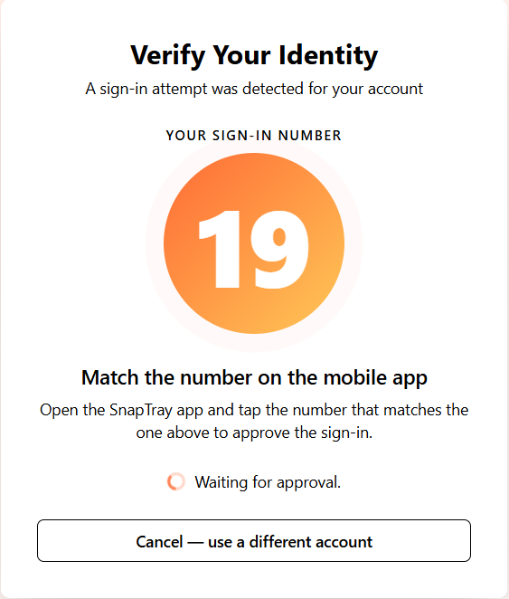
Hitelesítés é Biztonság
Biztonsági rétegek
// src/auth/login.js - Brute-force vedelem
const rateLimitKey = `login_attempts:${clientIp}`;
const attempts = await redisClient.get(rateLimitKey);
const attemptCount = attempts ? parseInt(attempts) : 0;
if (attemptCount >= 5) {
return res.status(429).send(
"Too many login attempts. Try again later."
);
}
// Kiserlet szamlalasa (1 ora TTL)
await redisClient.setEx(
rateLimitKey, 3600, (attemptCount + 1).toString()
);
// 2FA kod tarolasa Redis-ben
async function store2FACode(userId, code, ttl=1500) {
const key = `2fa:${userId}`;
await redisClient.setEx(key, ttl, String(code));
}
Email alapú fiókellenőrzés (SendGrid)
Kétlépcsős azonosítás (2FA) Redis tárolással
JWT token alapú session kezelés
bcrypt jelszóhash-elés
Rate limiting (5 kísérlet/óra, brute-force védelem)
IP alapú geolokaláció és VPN detektálás
Biztonsági napló (90 napos TTL)
XSS, HPP, CSRF védelem

Slide 14
Redis Cache és Lua szkriptek
Atomi műveletek és gyorsítótárazás
// src/redis-lua.js - Lua script betoltese
class RedisLua {
async loadScript(scriptName, script) {
const sha = await this.client
.scriptLoad(script);
this.scripts.set(scriptName, { sha, script });
return sha;
}
async executeScript(name, numKeys, args) {
const { sha } = this.scripts.get(name);
return await this.client.evalSha(
sha, { keys: args.slice(0, numKeys),
arguments: args.slice(numKeys) }
);
}
}
// Pénztárca atomi csokkentese Lua-val:
-- KEYS[1] = user:{id}:balance
local bal = tonumber(redis.call('GET',KEYS[1]))
if bal >= tonumber(ARGV[1]) then
redis.call('DECRBY', KEYS[1], ARGV[1])
return 1
end
return 0
Redis cache API válaszokhoz és sessionhoz
Lua szkriptek atomi pénztárca-frissítéshez
Session tárolás Redis-ben (connect-redis)
Rate limiting RedisStore-ral
2FA kódok időleges tárolása (TTL: 25 perc)
Pub/Sub valós idejű értesítésekhez
Dashboard change streams (MongoDB + Redis)
Kepernyoőkep: Redis monitor / cache dashboard

Slide 15
Rendelési rendszer
Funkciók
// MongoDB Order schema (src/Orders/Order.js)
{
userId: ObjectId (ref: User),
items: [{
menuItemId: ObjectId (ref: MenuItems),
quantity: Number (min: 1),
unitPrice: Number,
totalPrice: Number // quantity * unitPrice
}],
status: "Pending"|"Completed"|"Cancelled",
totalAmount: Number,
pickupTime: Date,
paypalOrderId: String (unique, optional),
paymentMethod: "PayPal"|"GooglePay"|"Wallet",
publicID: String (unique, URL-safe),
orderDate: Date (default: now)
}
// Compound index a gyors kereseshez:
{ userId:1, status:1, orderDate:-1 }
Dinamikus menükezelés kategóriákkal
Valós idejű készletkövetés riasztásokkal
QR kód integráció és allergén-szűrő
Napi menü (reggeli/délutáni időszak)
Rendelési státusz követése (Pending → kész)
Hűségpont jóváírás rendelés után
Kosár és mobilos optimalizált nézet
Editor: minden funkció tiltott (isEditor prop)
Szülő: gyermek-kiválasztó panel (selectedChildId)
Kepernyoőkep: Rendelési oldal / kosar nezet

Slide 16
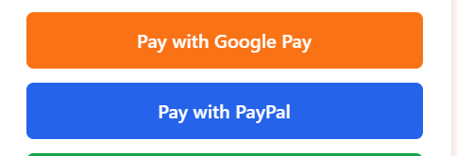
Fizetési integráció — PayPal és Google Pay
Fizetési megoldások
// src/payments/paypal.js
router.post('/paypal', async (req, res) => {
const { orderID, amount, currency,
payerID } = req.body;
// Validate required fields
if (!orderID || !amount)
return res.status(400).json({
error: 'Missing required fields'
});
// Save transaction to DB
await Payment.create({
userId,
amount: parseFloat(amount),
currency: currency || 'USD',
paymentMethod: 'PayPal',
status: 'Completed',
transactionId: orderID // unique index
});
// Atomic wallet update via Lua script
await redisLuaService.executeScript(
'updateWallet', 1, [userId, amount]
);
});
PayPal SDK (@paypal/paypal-server-sdk)
Google Pay API integráció
Virtuális pénztárca egyenleg rendszer
Atomi tranzakciók Redis Lua szkriptekkel
Idempotens kérések (transactionId unique)
Audit trail minden pénzügyi eseménynél
Többdevizás támogatás (USD, HUF)
Kepernyoőkep: PayPal / Google Pay checkout

Slide 17
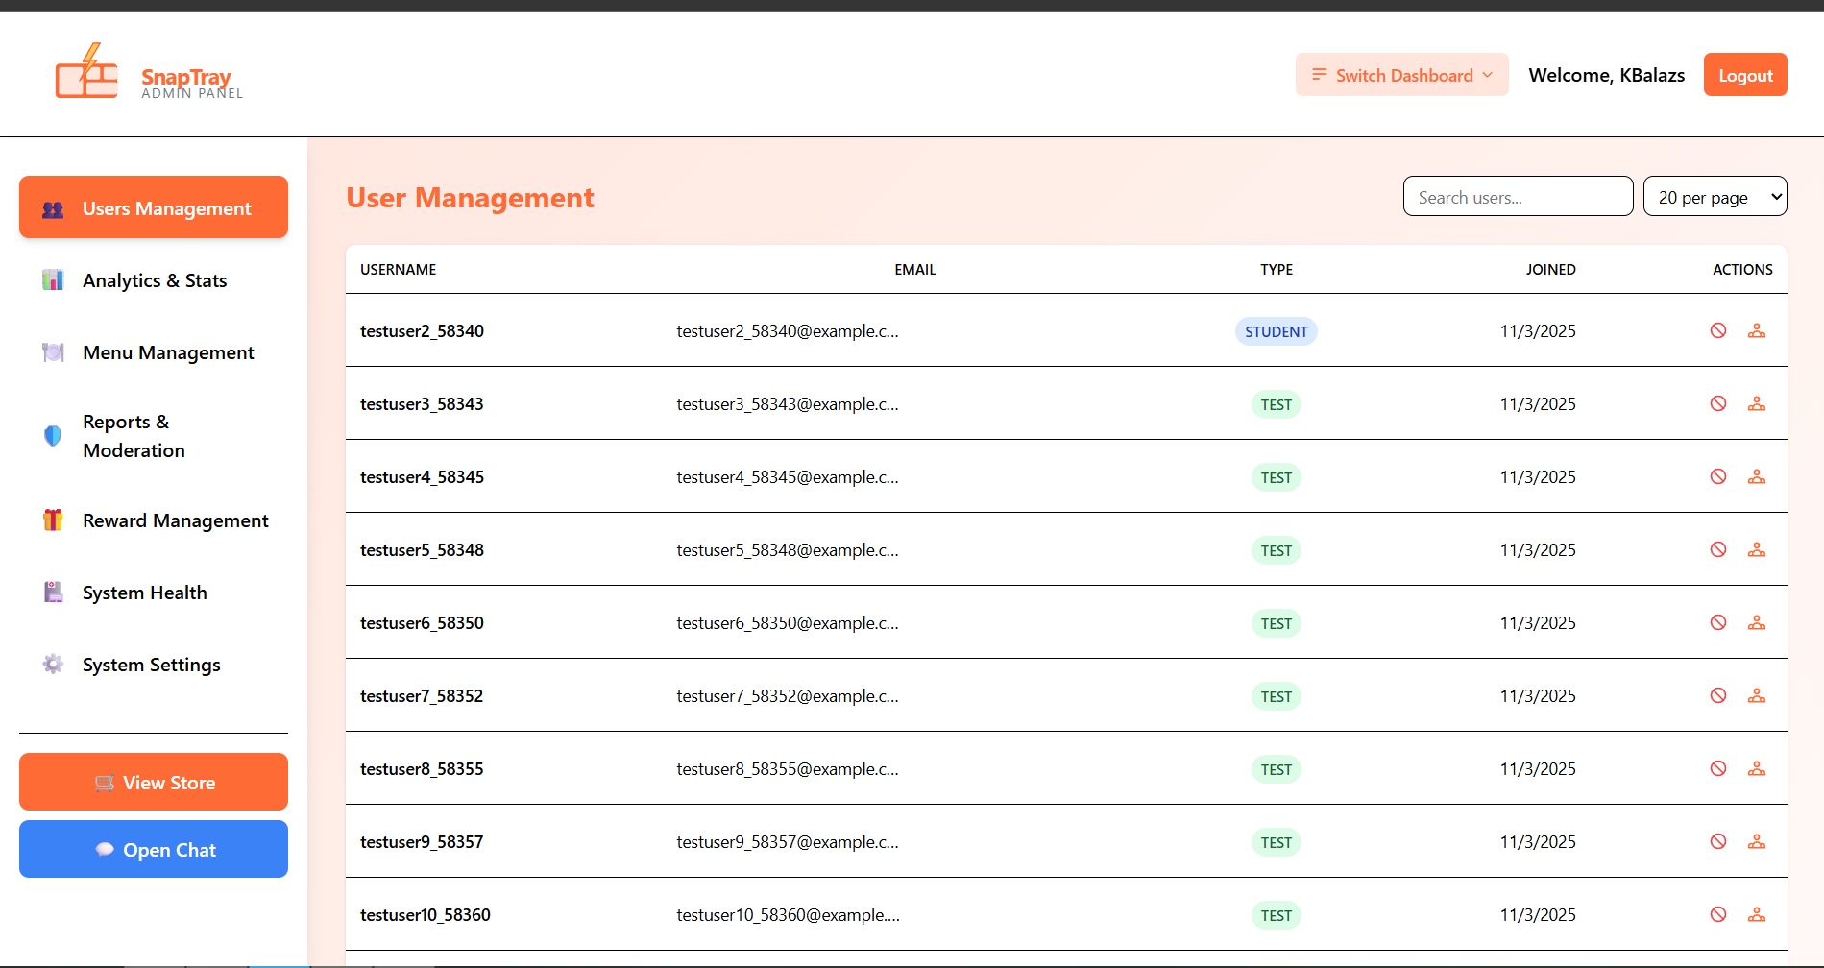
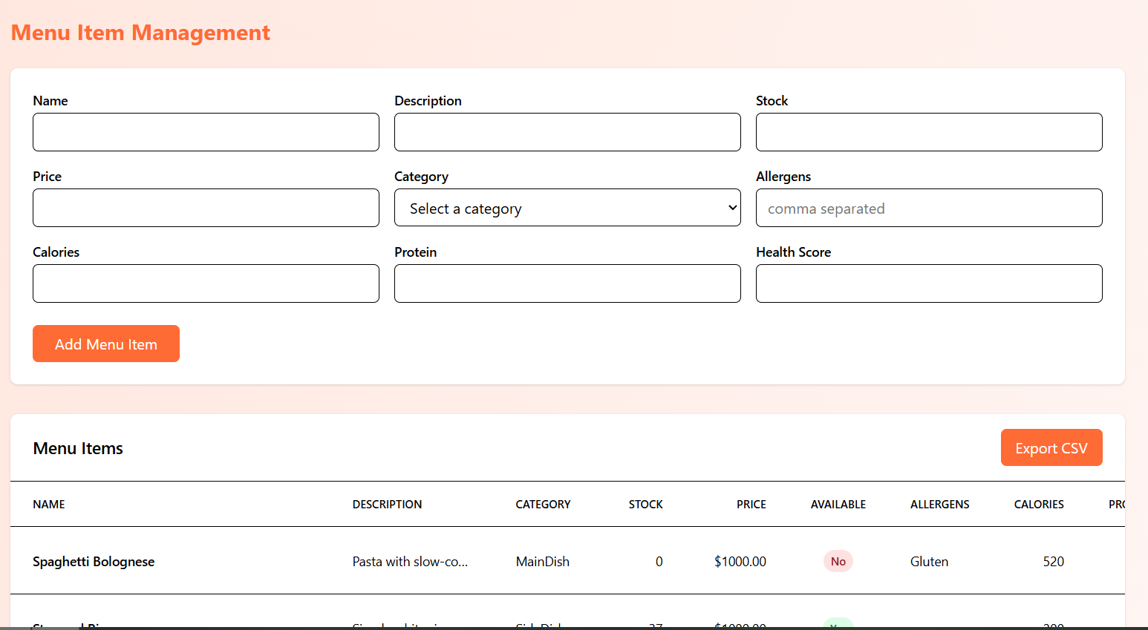
Admin Dashboard
Adminisztrátori funkciók
Kepernyoőkep: Admin dashboard főoldal
Menüelem létrehozása, szerkesztése, törlése
Rendelések kezelése és állapotfrissítése
Felhasználók kezelése (tiltás, szerepkörök)
Napi menü összeállítása és közzététele
Valós idejű rendelési statisztikák
Biztonsági naplók és audit trail
Socket.IO alapú élő frissítések (change streams)
Szülő-diák kapcsolatok kezelése
Kepernyoőkep: Menükezeőlő / rendeléslisatázó

Slide 18
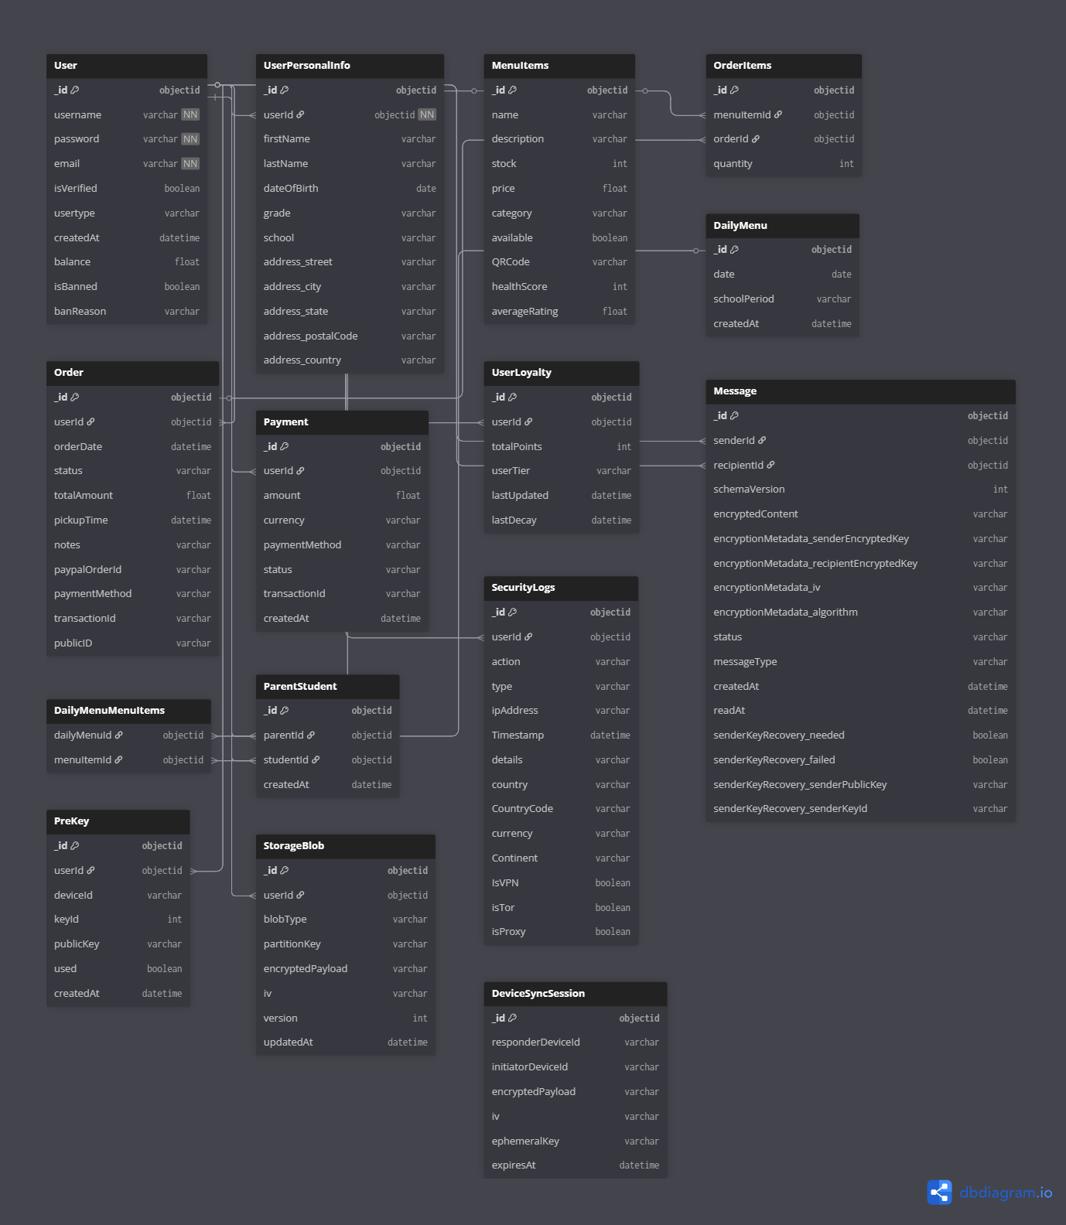
Adatbázis architektúra
Fő MongoDB entitások
User
Felhasználói identitás, egyenleg, eszközök (E2EE)
MenuItems
Ételek, allergének, készlet, értékelések (beágyazva)
Order
Rendelések, tételsorok, státusz, fizetési azonosítók
Payment
Tranzakciók, deviza, audit trail
DailyMenu
Napi menûk időszakonként (N:M kapcsolat)
UserLoyalty
Pontok, szintek, kedvezmények
SecurityLogs
Eseménynaplók (90 napos TTL)
Message+PreKey
E2EE üzenetek, X3DH kulcscsere

Slide 19
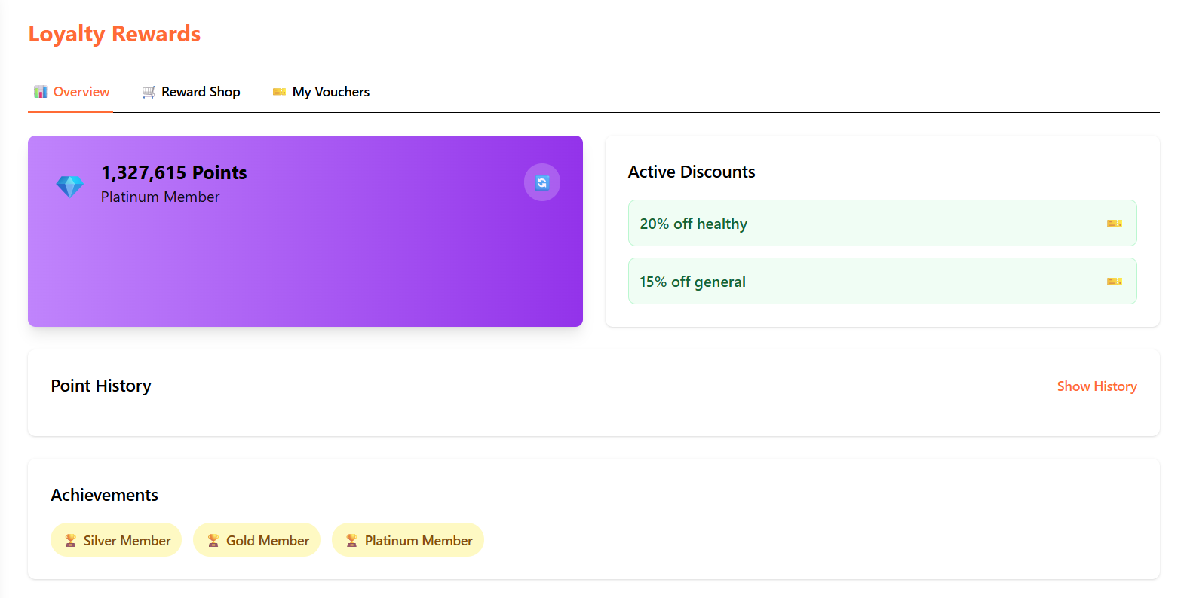
E2EE Chat és Hűségprogram
Vegponttol vegpontig titkositott chat (E2EE)
Kepernyoőkep: E2EE chat interface
X3DH (Extended Triple Diffie-Hellman) kulcscsere
PreKey alapú titkosítás (Signal protokoll ihlet)
Titkosított üzenetek és szinkronizált eszközök
DeviceSyncSession ideiglenes szinkronizációhoz
StorageBlob titkosított előzmények mentéséhez
Kepernyoőkep: Hűségprogram / pontok oldal
Husegprogram
Pontgyűjtés minden rendelés után
Szintrendszer (Bronze → Silver → Gold)
Automatikus kedvezmények alkalmazása
Redis atomi művelet pontjóváíráshoz

Slide 20
Rendszer architektúra

Slide 21
Adatfolyam diagram

Slide 22
Kétlépcsős azonosítás (2FA) — folyamat

Slide 23
Frontend architektúra

Slide 24
Redis kulcsszerkezet és architektúra

Slide 25
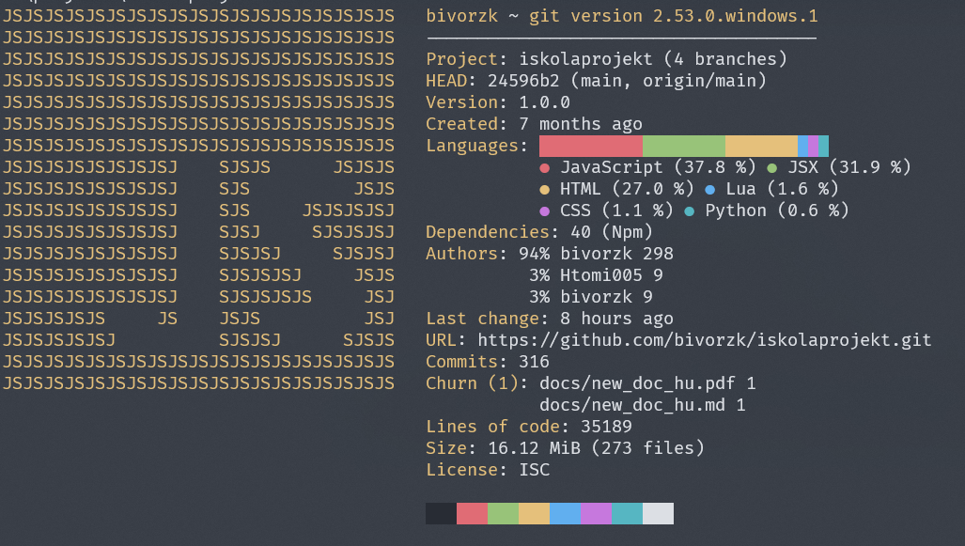
Repositórium áttekintés — onefetch #1
iskolaprojekt-1 — kódbázis statisztikák
onefetch kimenet #1
[ Futtasd: onefetch ]
A parancs kimenetét illesszd be ide képernyőképként.
Megmutatja: nyelvek aránya, commit-szám, közremaűködők, repo mérete.

Slide 26
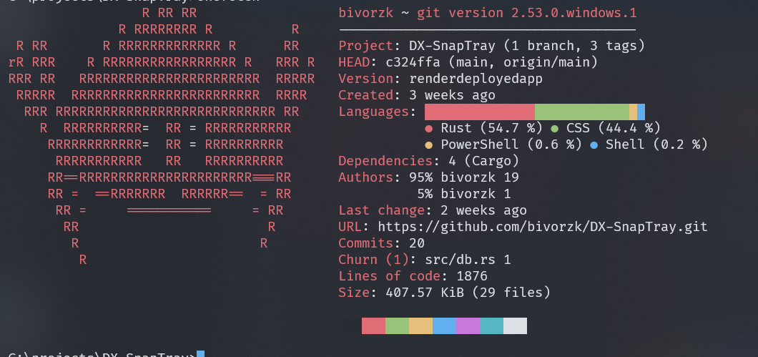
Repositórium áttekintés — onefetch #2
iskolaprojekt-1 — részletes statisztikák
onefetch kimenet #2
[ Futtasd: onefetch --no-color ]
A parancs kimenetét illesszd be ide képernyőképként.
Megmutatja: fájlok száma, héterköd sorok, átlagos commit mérete.

Slide 27
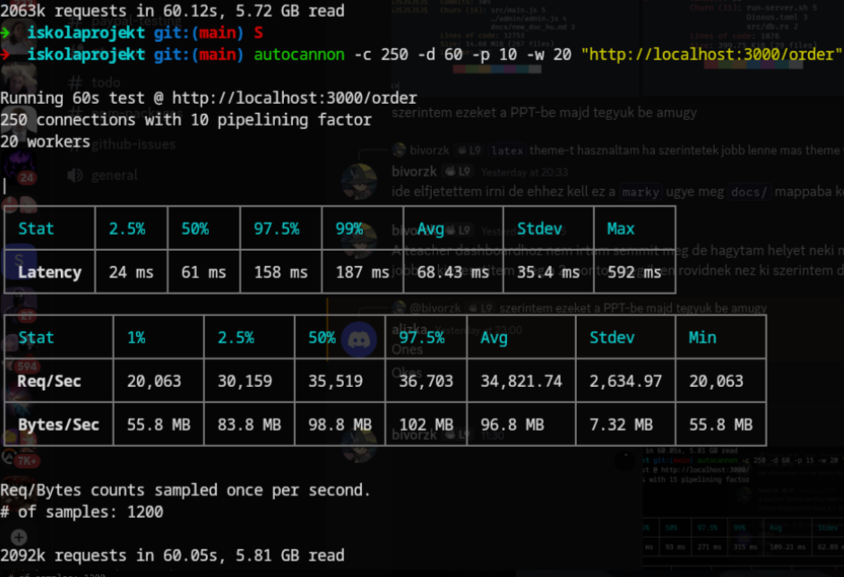
Teljesítményteszt — autocannon (35 000 kérés/s)
Tesztkörnyezet
autocannon eredmény képernyőkép
35 000 req/s
[illesszd be a képernyőképet
az autocannon parancs kimenetével]
35 000 kérés/másodperc (r/s) nehéz adatbázis ütvonalon
autocannon -c 100 -d 30 http://localhost:3000/...
100 párhuzamos kapcsolat, 30 másodperces teszt
Átlagos késés: <3ms (Redis cache aktivával)
P99 késés: <10ms terhelt környezetben
Node.js klaszter mód és connection-pool
# autocannon teszt futtatása
npx autocannon -c 100 -d 30 \
http://localhost:3000/api/menu-items
# Eredmény:
Stat Avg StdDev Max
Latency 0.28ms 0.5ms 12ms
Req/Sec 35 000 2 100 38 500
Bytes/s 12.4 MB 1.1 MB 14.8 MB

Slide 28
Köszönjük a figyelmet!
SnapTray — Iskolái Menza Rendelőrendszer
Kugli Balázs
Hargitai Tamás
Peti Aliz Andrea
Van kérdés?

